Slide 1
第7章 存储过程和触发器
7. 1 存 储 过 程
7. 2 触 发 器

Slide 2
7. 1 存 储 过 程
（1）存储过程在服务器端运行，执行速度快。
（2）存储过程执行一次后代码就驻留在高速缓存，在以后的操作中，只需从高速缓存中调用已编译代码执行，提高了系统性能。
（3）确保数据库的安全。可以不授权用户直接访问应用程序中的一些表，而是授权用户执行访问这些表的存储过程。非表的授权用户除非通过存储过程，否则就不能访问这些表。
（4）自动完成需要预先执行的任务。存储过程可以在系统启动时自动执行，而不必在系统启动后再进行手工操作，大大方便了用户的使用，可以自动完成一些需要预先执行的任务。

Slide 3
7.1.1 存储过程的创建
1．以命令方式创建存储过程
创建存储过程使用CREATE PROCEDURE语句，语法格式为：
CREATE [OR REPLACE] PROCEDURE <过程名> /*定义过程名*/
[ (<参数名> <参数类型> <数据类型> [ DEFAULT <默认值>] [, …n])] /*定义参数类型及属性*/
{ IS | AS }
[<变量声明>] /*变量声明部分*/
BEGIN
<过程体> /*PL/SQL过程体*/
END [<过程名>][;]

Slide 4
7.1.1 存储过程的创建
【例7.1】 创建一个简单的存储过程，输出hello world。
CREATE PROCEDURE proc
AS
BEGIN
DBMS_OUTPUT.PUT_LINE('hello world');
END;
【例7.2】 创建存储过程，计算指定学生的总学分。
CREATE OR REPLACE PROCEDURE totalcredit
( xh IN varchar2)
AS
xf number;
BEGIN
SELECT 总学分
INTO xf
FROM XSB
WHERE 学号=xh AND ROWNUM=1;
DBMS_OUTPUT.PUT_LINE(xf);
END;

Slide 5
7.1.1 存储过程的创建
【例7.3】 计算某专业总学分大于50的人数，该存储过程使用了一个输入（IN）参数和一个输出（OUT）参数。
CREATE OR REPLACE PROCEDURE count_grade
( zy IN char, person_num OUT number )
AS
BEGIN
SELECT COUNT(学号)
INTO person_num
FROM XSB
WHERE 专业=zy AND 总学分>50;
END;

Slide 6
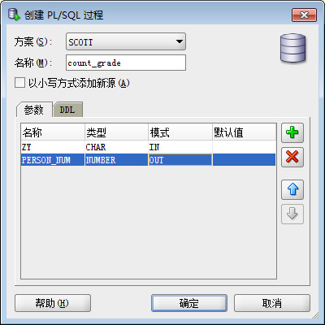
7.1.1 存储过程的创建
2．以界面方式创建存储过程
如果要以界面方式定义上面的存储过程count_grade，其步骤如下。
（1）启动SQL Developer，选择myorcl连接的“过程”节点，右击鼠标，选择“新建过程”菜单项进入“创建 PL/SQL 过程”对话框，如图7.1所示。

Slide 7
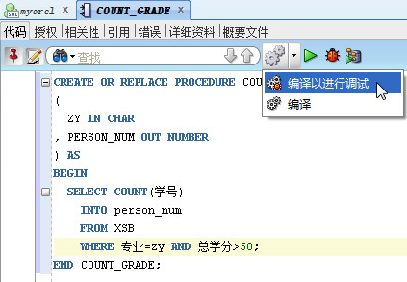
7.1.1 存储过程的创建
（2）在“名称”文本框中输入存储过程的名称，单击 按钮添加一个参数，在“参数”选项页的“名称”栏中输入各参数名称，在“类型”栏中选择参数的类型，在“模式”栏中选择参数的模式，在“默认值”栏中输入参数默认值（如果有的话）。
（3）单击“确定”按钮，在出现的“COUNT_GRADE”过程的编辑框中编写过程语句块，如图7.2所示，单击 按钮右边的下箭头，从菜单中选择“编译以进行调试”完成过程的创建。

Slide 8
7.1.2 存储过程的调用
调用存储过程一般使用EXEC语句，语法格式为：
[ { EXEC | EXECUTE } ] <过程名>
[ ( [<参数名> =>] <实参> | @<实参变量> [,…n]) ] [;]
在PL/SQL块中也可以直接使用过程名来调用存储过程。
【例7.4】 调用【例7.1】中的存储过程proc。
EXEC proc;
或
BEGIN
proc;
END;
输出结果都为：“hello world”。

Slide 9
7.1.2 存储过程的调用
【例7.5】 从XSCJ数据库的XSB表中查询某人的总学分，根据总学分写评语。
CREATE OR REPLACE PROCEDURE update_info
( xh in char )
AS
xf number;
BEGIN
SELECT 总学分 INTO xf
FROM XSB
WHERE 学号=xh AND ROWNUM=1;
IF xf>50 THEN
UPDATE XSB SET 备注= '三好学生' WHERE 学号=xh;
END IF;
IF xf<42 THEN
UPDATE XSB SET 备注= '学分未修满' WHERE 学号=xh;
END IF;
END;
执行存储过程update_info：
EXEC update_info(xh=>'151242');
运行结果如图7.3所示。

Slide 10
7.1.2 存储过程的调用
【例7.6】 统计XSB表中男女同学的人数。
CREATE OR REPLACE PROCEDURE count_number
( sex IN char, num OUT number )
AS
BEGIN
IF sex= '男' THEN
SELECT COUNT(性别) INTO num
FROM XSB
WHERE 性别= '男';
ELSE
SELECT COUNT(性别) INTO num
FROM XSB
WHERE 性别= '女';
END IF;
END;

Slide 11
7.1.2 存储过程的调用
在调用过程count_number时，需要先定义OUT类型参数，如下：
DECLARE
girl_num number;
BEGIN
count_number('女', girl_num);
DBMS_OUTPUT.PUT_LINE(girl_num);
END;
输出结果：8。

Slide 12
7.1.3 存储过程的修改
修改存储过程和修改视图一样，虽然也有ALTER PROCEDURE语句，但它是用于重新编译或验证现有过程的。如果要修改过程定义，仍然使用CREATE OR REPLACE PROCEDURE命令，语法格式一样。
其实，修改已有过程本质就是使用CREATE OR REPLEACE PROCEDURE重新创建一个新的过程，只要保持名字与原来的过程相同即可。
使用界面方式也可很方便地修改存储过程定义。在SQL Developer中，在“过程”节点下选择要修改的存储过程，右击鼠标，选择“编辑”菜单项，在打开的“存储过程编辑”窗口中修改定义后单击 按钮右边的下箭头，从菜单中选择“编译以进行调试”即可。

Slide 13
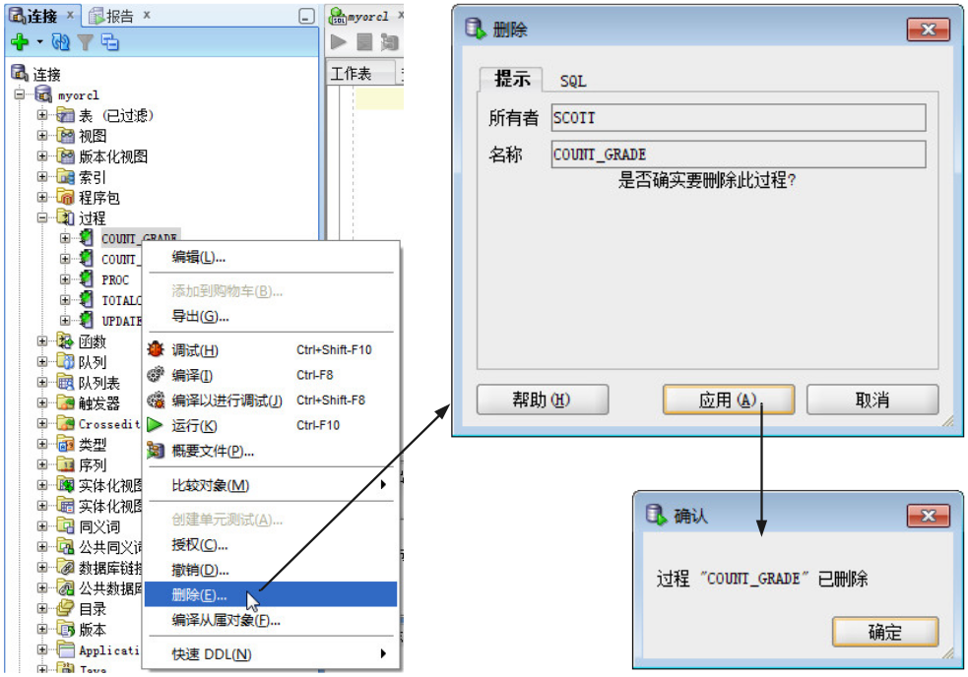
7.1.4 存储过程的删除
删除过程的语法格式为：
DROP PROCEDURE [<用户方案名>.] <过程名>;
【例7.7】 删除XSCJ数据库中的count_number存储过程。
DROP PROCEDURE count_number;
也可以使用界面方式删除存储过程，具体操作如图7.4所示，请读者自行尝试。

Slide 14
7. 2 触 发 器
（1）DML触发器。当数据库中发生数据操纵语言（DML）事件时将调用DML触发器。一般情况下，DML事件包括对表或视图的INSERT语句、UPDATE语句和DELETE语句，因此DML触发器又可分为三种类型：INSERT、UPDATE和DELETE触发器。
（2）替代触发器。由于在Oracle中不能直接对由两个以上的表建立的视图进行操作，所以给出了替代触发器。它是Oracle专门为进行视图操作的一种处理方式。
（3）系统触发器。系统触发器也是由相应的事件触发，但它的激活一般基于对数据库系统所进行的操作，如数据定义语句（DDL）、启动或关闭数据库、连接与断开、服务器错误等系统事件。

Slide 15
7.2.1 以命令方式创建触发器
1．创建DML触发器
语法格式为：
CREATE [OR REPLACE] TRIGGER [<用户方案名>.] <触发器名>
{ BEFORE∣AFTER∣INSTEAD OF } /*定义触发动作*/
{ DELETE | INSERT | UPDATE [ OF <列名>[,…n] ]} /*定义触发器种类*/
[OR { DELETE | INSERT | UPDATE [ OF <列名>[,…n] ]}]
ON {<表名>∣<视图名>} /*在指定表或视图中建立触发器*/
[ FOR EACH ROW [ WHEN(<条件表达式>) ] ]
<PL/SQL语句块>

Slide 16
7.2.1 以命令方式创建触发器
说明：
（1）触发器名：触发器与过程名和包的名字不一样，它有单独的名字空间，因此触发器名可以和表名或过程名同名，但在同一个方案中的触发器名不能相同。
（2）BEFORE：触发器在指定操作执行前触发，如BEFORE INSERT表示在向表中插入数据前激活触发器。
（3）AFTER：触发器在指定操作都成功执行后触发，如AFTER INSERT表示向表中插入数据时激活触发器。不能在视图上定义AFTER触发器。
（4）INSTEAD OF：指定创建替代触发器，触发器指定的事件不执行，而执行触发器本身的操作。
（5）DELETE，INSERT，UPDATE：指定一个或多个触发事件，多个触发事件之间用OR连接。
（6）OF：指定在某列上应用UPDATE触发器，如果为多个列，则需要使用逗号分隔。
（7）FOR EACH ROW：在触发器定义中，如果未使用FOR EACH ROW子句则表示触发器为语句级触发器，触发器在激活后只执行一次，而不管这一操作将影响多少行。

Slide 17
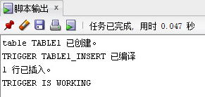
7.2.1 以命令方式创建触发器
【例7.8】 创建一个表table1，其中只有一列a。在表上创建一个触发器，每次插入操作时，将变量str的值设为“TRIGGER IS WORKING”并显示。
创建表table1：
CREATE TABLE table1(a number);
创建INSERT触发器table1_insert：
CREATE OR REPLACE TRIGGER table1_insert
AFTER INSERT ON table1
DECLARE
str char(100) :='TRIGGER IS WORKING';
BEGIN
DBMS_OUTPUT.PUT_LINE(str);
END;
向table1中插入一行数据：
INSERT INTO table1 VALUES(10);
输出结果如图7.5所示。

Slide 18
7.2.1 以命令方式创建触发器
【例7.9】 在XSCJ数据库中增加一个日志表XSB_HIS，表结构和XSB表相同，用来存放从XSB表中删除的记录。创建一个触发器，当XSB表被删除一行，把删除的记录写到XSB_HIS表中。
CREATE OR REPLACE TRIGGER del_xs
BEFORE DELETE ON XSB FOR EACH ROW
BEGIN
INSERT INTO XSB_HIS (学号, 姓名, 性别, 出生时间, 专业, 总学分, 备注)
VALUES(:OLD.学号,:OLD.姓名, :OLD.性别, :OLD.出生时间, :OLD.专业, :OLD.总学分, :OLD.备注);
END;
OLD修饰访问操作完成前列的值。

Slide 19
7.2.1 以命令方式创建触发器
【例7.10】 利用触发器在数据库XSCJ的XSB表中执行插入、更新和删除三种操作后给出相应提示。
CREATE TRIGGER cue_xs
AFTER INSERT OR UPDATE OR DELETE ON XSB FOR EACH ROW
DECLARE
Infor char(10);
BEGIN
IF INSERTING THEN /*INSERT语句激活了触发器*/
Infor:= '插入';
ELSIF UPDATING THEN /*UPDATE语句激活了触发器*/
Infor:= '更新';
ELSIF DELETING THEN /*DELETE语句激活了触发器*/
Infor:= '删除';
END IF;
DBMS_OUTPUT.PUT_LINE(Infor);
END;

Slide 20
7.2.1 以命令方式创建触发器
2．创建替代触发器
例如，若在一个多表视图上定义了INSTEAD OF INSERT触发器，视图各列的值可能允许为空也可能不允许。若视图某列的值不允许为空，则INSERT语句必须为该列提供相应的值。
【例7.11】 在XSCJ数据库中创建视图stu_view，包含学生学号、专业、课程号、成绩。该视图依赖于表XSB和CJB，是不可更新视图。可以在视图上创建INSTEAD OF触发器，当向视图中插入数据时分别向表XSB和CJB插入数据，从而实现向视图插入数据的功能。
首先创建视图：
CREATE VIEW stu_view
AS
SELECT XSB.学号, 专业, 课程号, 成绩
FROM XSB, CJB
WHERE XSB.学号=CJB.学号

Slide 21
7.2.1 以命令方式创建触发器
创建INSTEAD OF触发器：
CREATE TRIGGER InsteadTrig
INSTEAD OF INSERT ON stu_view FOR EACH ROW
DECLARE
xm char(8);
xb char(2);
cssj date;
BEGIN
xm:='徐鹤';
xb:= '男';
cssj:= '1997-07-28';
INSERT INTO XSB(学号, 姓名, 性别, 出生时间, 专业)
VALUES(:NEW.学号,xm, xb, cssj, :NEW.专业);
INSERT INTO CJB VALUES(:NEW.学号, :NEW.课程号, :NEW.成绩);
END;

Slide 22

7.2.1 以命令方式创建触发器
向视图插入一行数据：
INSERT INTO stu_view VALUES('151116', '计算机', '101', 85 );
查看数据是否插入：
SELECT * FROM stu_view WHERE 学号= '151116';
运行结果如图7.6所示。
查看与视图关联的XSB表的情况：
SELECT * FROM XSB WHERE 学号= '151116';
运行结果如图7.7所示。

Slide 23
7.2.1 以命令方式创建触发器
3．创建系统触发器
系统触发器可以在DDL或数据库系统事件上被触发。DDL指的是数据定义语句，如CREATE、ALTER和DROP等。而数据库系统事件包括数据库服务器的启动（STARTUP）、关闭（SHUTDOWN）、出错（SERVERERROR）等。
创建系统触发器的语法格式为：
CREATE OR REPLACE TRIGGER [<用户方案名>.] <触发器名>
{ BEFORE︱AFTER }
{ <DDL事件>︱<数据库事件> }
ON { DATABASE︱[用户方案名.] SCHEMA }
<触发器的PL/SQL语句块>

Slide 24
7.2.1 以命令方式创建触发器
【例7.12】 创建一个用户事件触发器，记录用户SYSTEM所删除的所有对象。
首先以用户SYSTEM身份连接数据库，创建一个存储用户信息的表：
CREATE TABLE dropped_objects
(
object_name varchar2(30),
object_type varchar(20),
dropped_date date
);
创建BEFORE DROP触发器，在用户删除对象之前记录到信息表dropped_objects中。
CREATE OR REPLACE TRIGGER dropped_obj_trigger
BEFORE DROP ON SYSTEM.SCHEMA
BEGIN
INSERT INTO dropped_objects
VALUES(ora_dict_obj_name, ora_dict_obj_type, SYSDATE);
END;

Slide 25

7.2.1 以命令方式创建触发器
现在删除SYSTEM模式下的一些对象，并查询表dropped_objects：
DROP TABLE table1;
DROP TABLE table2;
SELECT * FROM dropped_objects;
运行结果如图7.8所示。

Slide 26
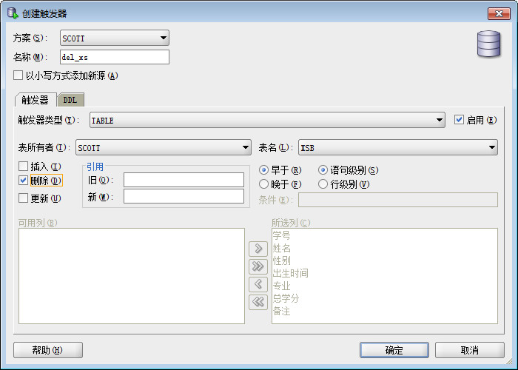
7.2.2 以界面方式创建触发器
（1）选择myorcl连接的“触发器”节点，右击鼠标，选择“新建触发器”菜单项，进入“创建触发器”窗口，如图7.9所示。

Slide 27
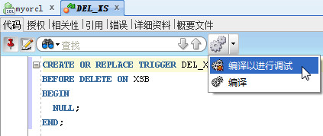
7.2.2 以界面方式创建触发器
（2）在“名称”栏中输入触发器名称，在“触发器”选项卡的“触发器类型”下拉列表中选择触发依据，有“TABLE”“VIEW”“SCHEMA”和“DATABASE”等选项。例如，如果是在表中创建触发器，则这里就选择“TABLE”。可以在“表名”栏中选择触发器所在的表，选中“早于”或“晚于”选项对应BEFORE和AFTER关键字，勾选“插入”、“删除”和“更新”复选框对应触发事件，完成后单击“确定”按钮。
（3）在出现的触发器代码编辑框中编写触发器定义中的PL/SQL语句，完成后单击 按钮右边的下箭头，从菜单中选择“编译以进行调试”完成触发器的创建，如图7.10所示。

Slide 28
7.2.3 启用和禁用触发器
Oracle提供了ALTER TRIGGER语句用于启用和禁用触发器，语法格式为：
ALTER TRIGGER [<用户方案名>.]<触发器名>
DISABLE | ENABLE;
其中，DISABLE表示禁用触发器，ENABLE表示启用触发器。例如，要禁用触发器del_xs，使用如下语句：
ALTER TRIGGER del_xs DISABLE;
如果要启用或禁用一个表中的所有触发器，还可以使用如下的语法：
ALTER TABLE <表名>
{ DISABLE | ENABLE }
ALL TRIGGERS;

Slide 29
7.2.4 触发器的删除
1．以命令方式删除触发器
删除触发器使用DROP TRIGGER语句，语法格式为：
DROP TRIGGER [<用户方案名>.] <触发器名>
【例7.13】 删除触发器del_xs。
DROP TRIGGER del_xs;

Slide 30
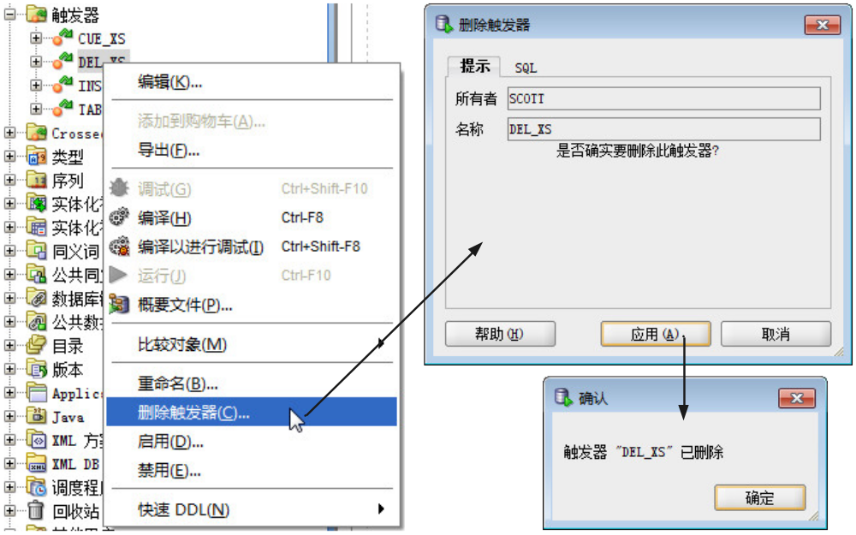
7.2.4 触发器的删除
2．以界面方式删除触发器
在“触发器”节点中选择要删除的触发器，右击鼠标，选择“删除触发器”菜单项，在弹出的“删除触发器”对话框中单击“应用”按钮即可。操作如图7.11所示。

